Slide 1
Молебка
Незабываемый отдых для всей семьи и не только

Slide 2
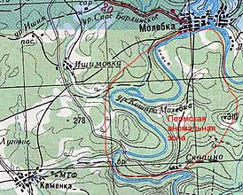
Что такое «Молебка» и где оно находится.
Молебка известна также под названиями М-ский треугольник, Молёбкинский треугольник, Пермский треугольник, М-зона.
По утверждениям российских уфологов, там происходят паранормальные явления.
Территориально располагается в России на границе Свердловской области и Пермского края, на левом берегу реки Сылва.

Slide 3
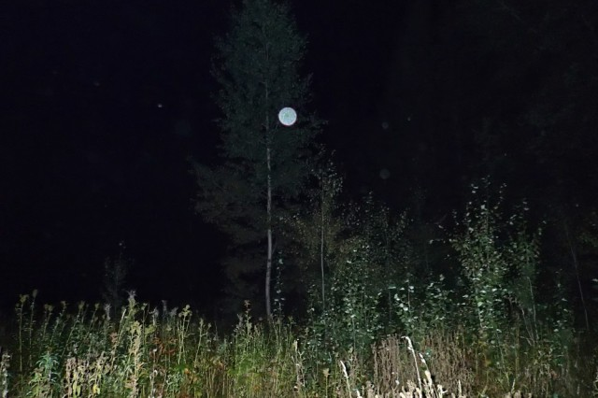
Проект «Молёбка» станет вашим местом абсолютного спокойствия и незабываемых впечатлений
Мы создаем для вас совершенный уровень комфорта в укромном уголке Пермского края.
Здесь вы сможете по настоящему насладиться красотой природы, изучить фауну и флору, исследовать звездное небо и найти следы инопланетного существования.

Slide 4
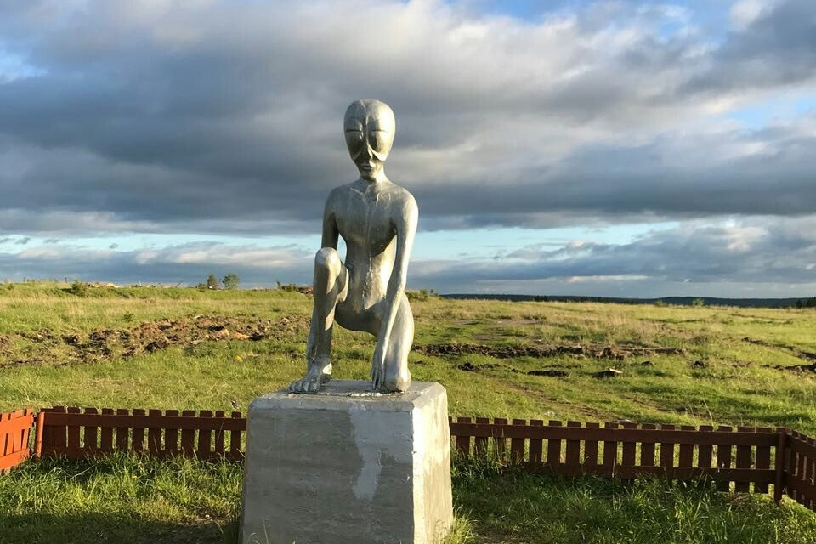
Мы продумали каждую мелочь, чтобы выше пребывание было комфортным и действительно особенным.
В вашем распоряжении все время мира, потратьте его так, как считаете нужным: устройте пикник, прокатитесь на велосипедах, прогуляйтесь по лесу, посмотрите через телескоп на ночное небо, изучите историю инопланетян.

Slide 5
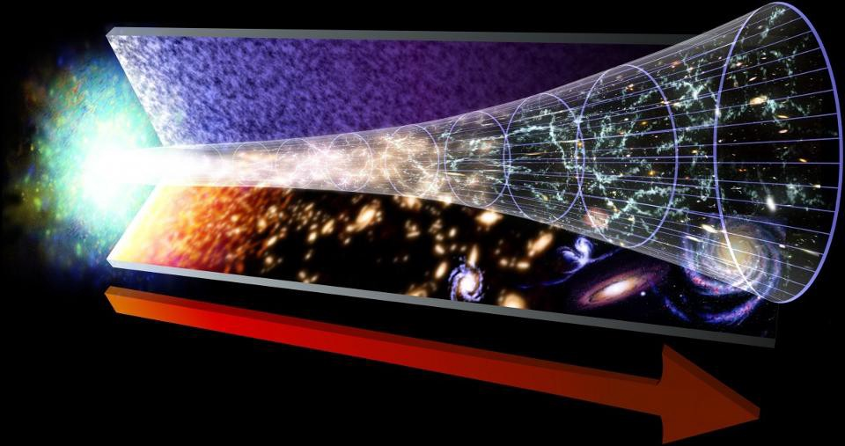
Откройте для себя новые явления и впечатления
По утверждениям уфологов, в зоне наблюдаются следующие явления:
разного рода неопознанные летающие объекты (НЛО),
светящиеся шары и подобные им тела, выстраивающиеся в правильные геометрические фигуры,
отражённый свет от разного рода фигур (в том числе человекоподобных) и объектов при использовании фотовспышки в ночное время,
изменение хода времени,
изменение заряда батареек и аккумуляторов фотоаппаратов и других электронных устройств,
звуковые миражи,
телепатические и визуальные контакты с «представителями внеземных цивилизаций»,
изменение направления течения реки Сылвы,
левитация различных предметов.

Slide 6
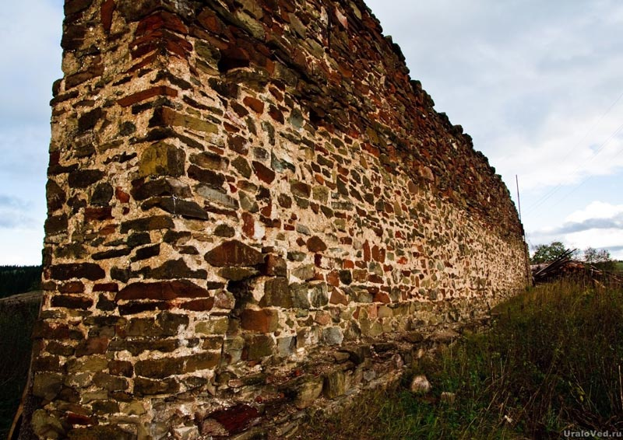
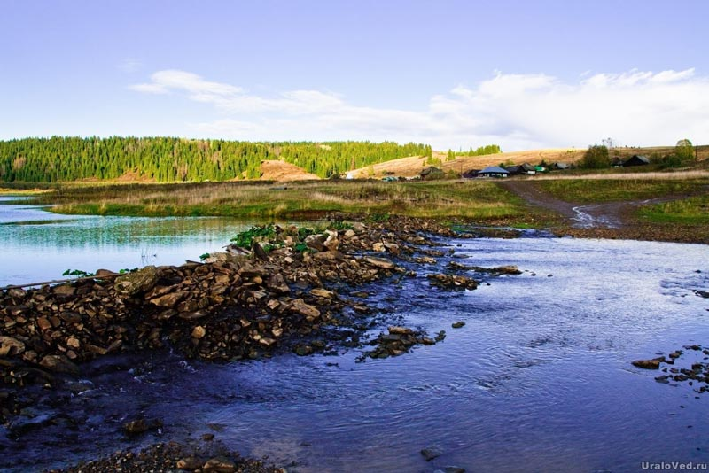
Если вы интересуетесь историей, для вас также найдется экскурсии по достопримечательностям Молебки.
Остатки деревянной плотины XVIII века и пруд
Каменная стена, защищавшая демидовские склады от пожара

Slide 7
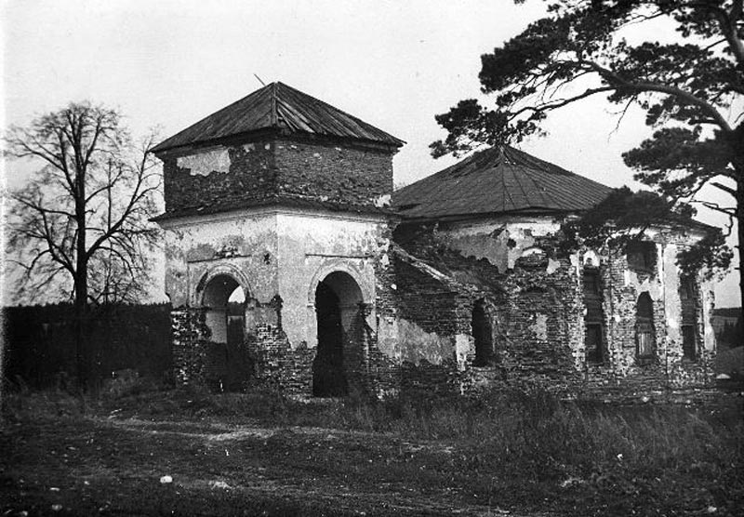
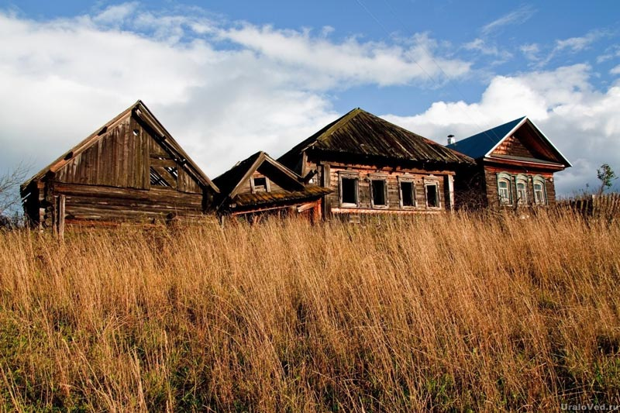
Достопримечательности
Деревянные дома дореволюционной постройки
Разрушенная Свято-Троицкая церковь

Slide 8
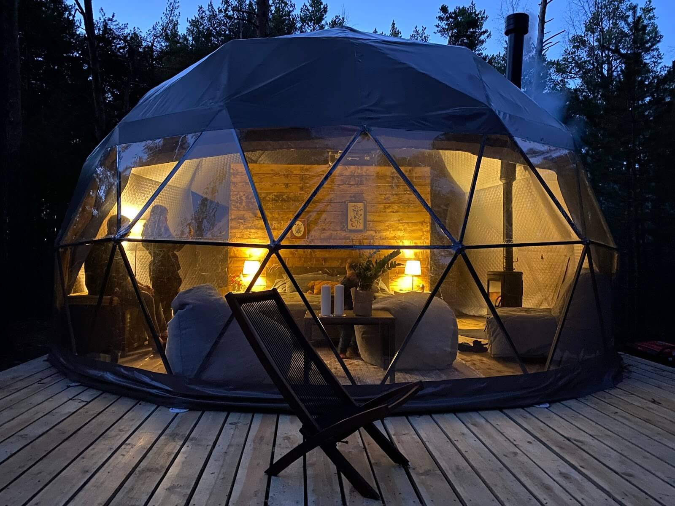
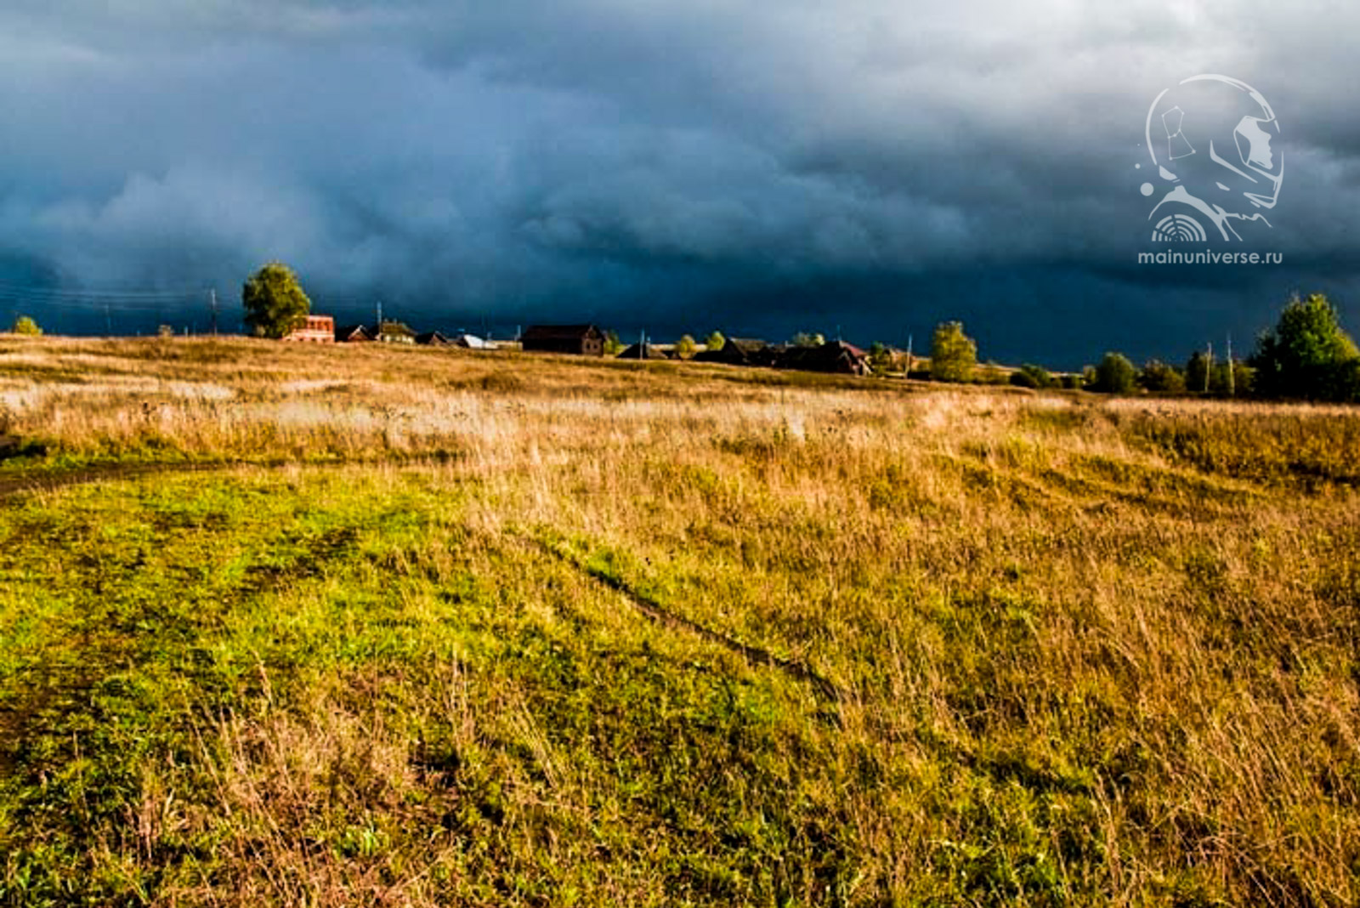
Мы предоставляем, а вы отдыхаете.
Услуги: бронирование домиков, экскурсия с рассказами про инопланетян, наблюдение за ночным небом, прогулки по лесу в поисках интересной фауны и флоры пермского края.

